Slide 1
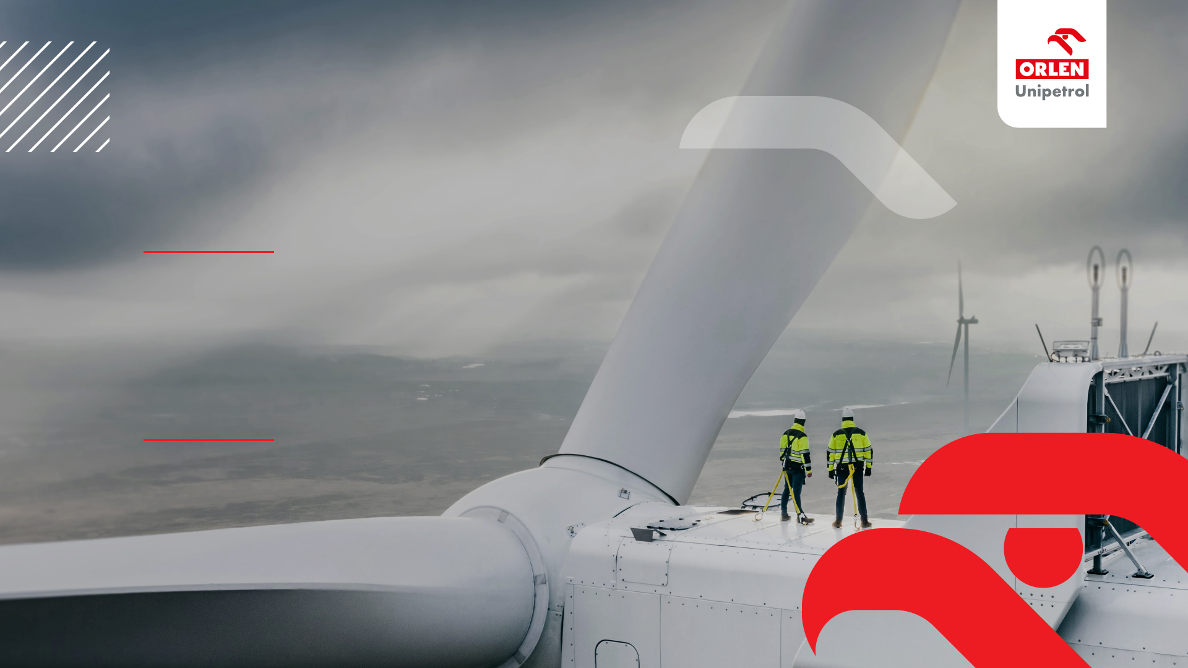
ORLEN UNIPETROL 2030
POHÁNÍME BUDOUCNOST.
UDRŽITELNĚ.
Realizace strategie skupiny ORLEN Unipetrol do roku 2030 - konference VIZE 2050

Slide 2
Obsah
01. Skupina ORLEN
02. ORLEN Unipetrol dnes
03. Naše ambice
04. Strategické výzvy
05. ORLEN Unipetrol 2030
06. Hydrogen Eagle
s.03
s.06
s.09
s.12
s.16
s.24
02

Slide 3
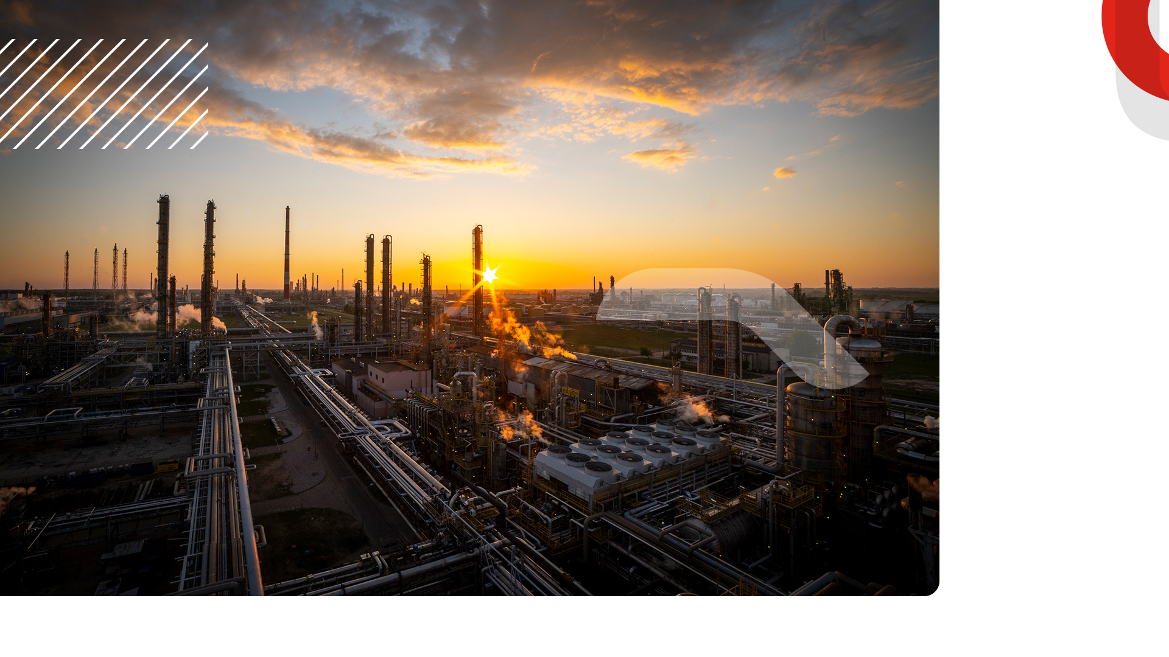
SKUPINA ORLEN
Skupina ORLEN
ORLEN Unipetrol dnes
Naše ambice
Strategické výzvy
ORLEN Unipetrol 2030
Hydrogen Eagle
03

Slide 4
Skupina ORLEN – největší víceodvětvová společnost ve střední a východní Evropě
Rafinérie v Polsku, Litvě a České republice s kapacitou zpracování ropy 35,2 mt ročně
Rafinérie
Strategické umístění s přístupem k ropě, produktovodům a námořním terminálům
Diverzifikace dodávek ropy
Petrochemie
Petrochemický segment plně provázaný s refinérským segmentem
Nová výrobní zařízení
6,7 GWt (teplo) / 3,2 GWe (elektřina), včetně: 1,1 GWe z moderních paroplynových bloků CCGT umístěných ve Włocławku a Płocku a 1,4 GWe skupiny ENERGA
Energetika
Více než 70 % výroby elektřiny pochází z nízkoemisních zdrojů (obnovitelné zdroje a plyn)
Projekt větrné elektrárny v Baltském moři s maximálním výkonem 1,2 GWe
2 855 čerpacích stanic - největší maloobchodní síť v regionu střední a východní Evropy
Maloobchod
2 218 Stop Cafe / Star Connect (včetně samoobsluh)
Alternativní paliva v nabídce na 212 lokalitách
Značka ORLEN přítomná na čerpacích stanicích v rámci skupiny ORLEN (co-branding)
Těžba ropy
Potvrzené a pravděpodobné zásoby ropy a zemního plynu ve výši 174 mil. boe (barelů ropného ekvivalentu) v Kanadě a Polsku
18 tisíc boe denně
Skupina ORLEN
ORLEN Unipetrol dnes
Naše ambice
Strategické výzvy
ORLEN Unipetrol 2030
Hydrogen Eagle
04

Slide 5
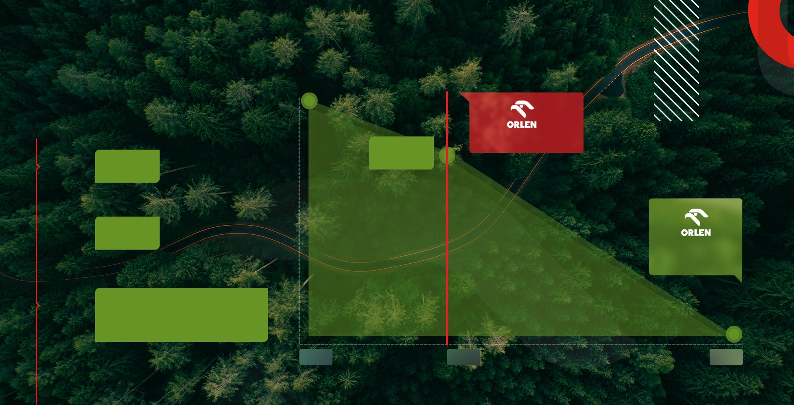
Skupina ORLEN si klade za cíl dosažení nulových emisí uhlíku do roku 2050
Carbon emissions
-20 %
-20 %
Provozní cíl 2030
ORLEN
2030
Cílové snížení emisí CO₂ ze zpracování ropy a z výroby petrochemických produktů¹
-33 %
Nulové emise uhlíku
Cílové snížení emisí CO₂ na MWh vyrobené elektřiny
ORLEN
2050
Nulové emise uhlíku
2020
2030
2050
¹ Ze současných aktiv
Skupina ORLEN
ORLEN Unipetrol dnes
Naše ambice
Strategické výzvy
ORLEN Unipetrol 2030
Hydrogen Eagle
05

Slide 6
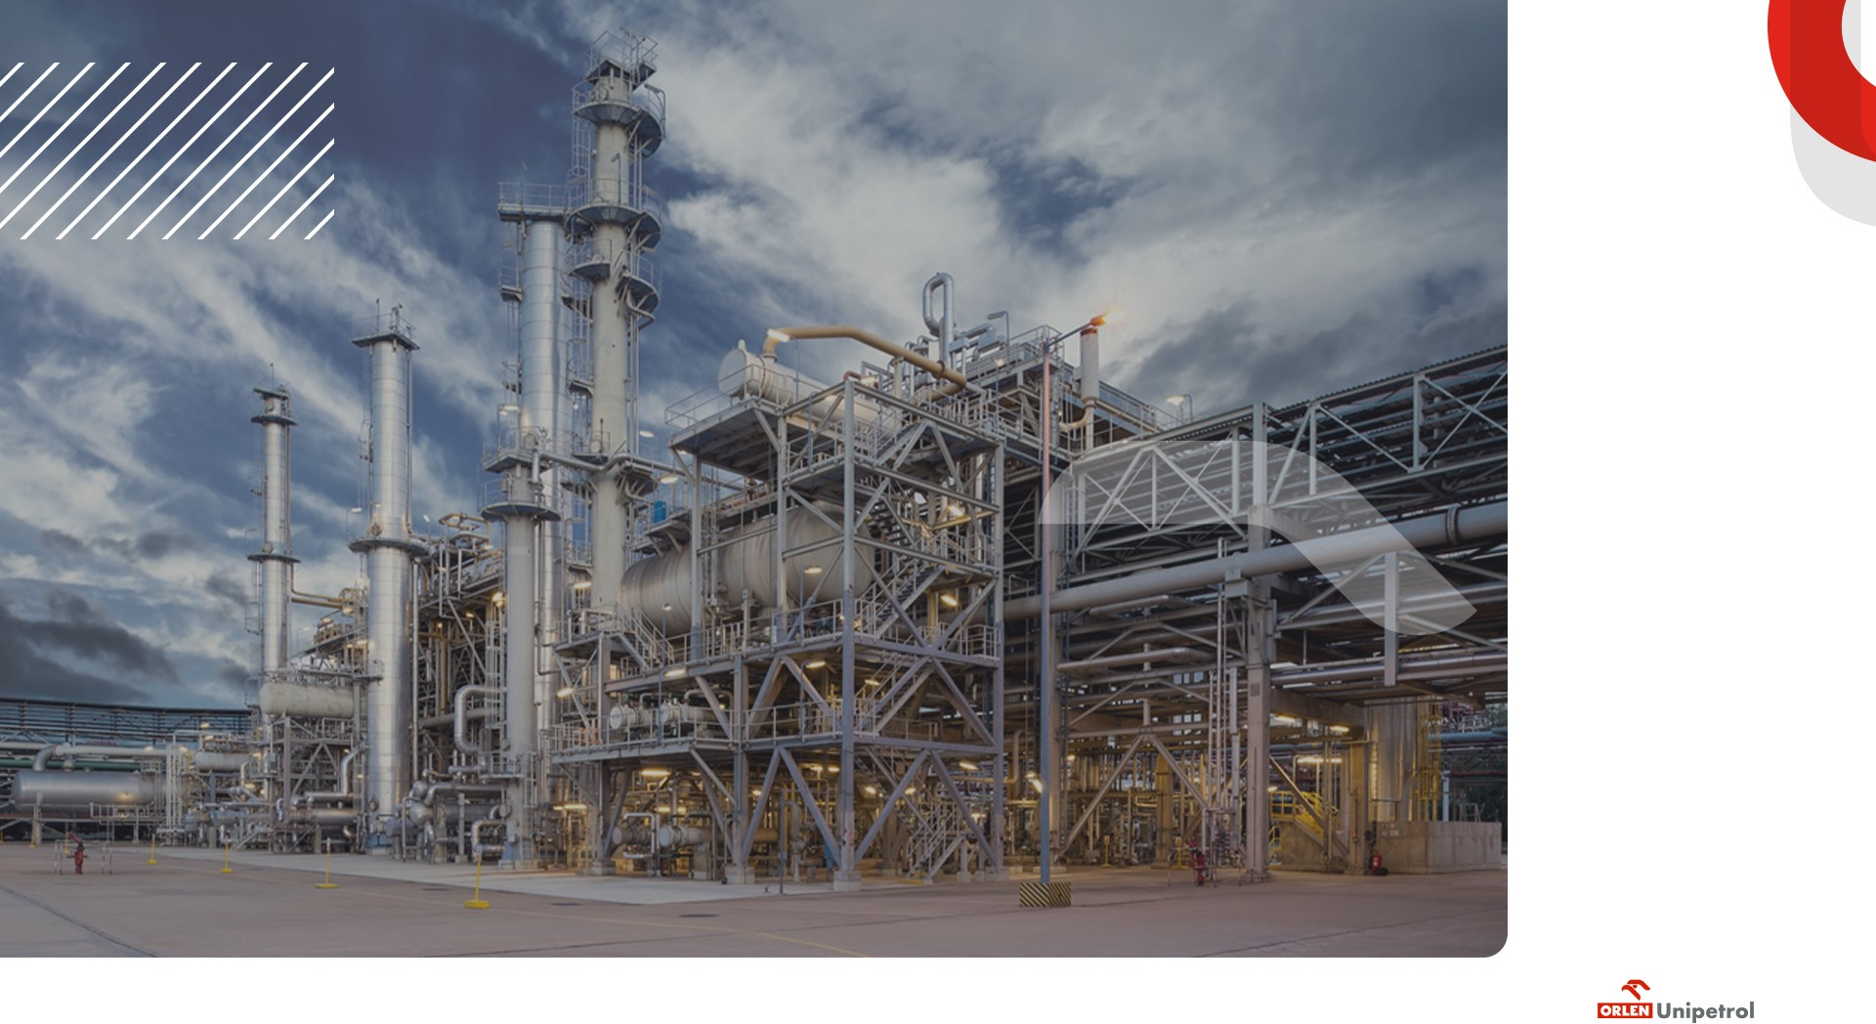
ORLEN UNIPETROL DNES
Skupina ORLEN
ORLEN Unipetrol dnes
Naše ambice
Strategické výzvy
ORLEN Unipetrol 2030
Hydrogen Eagle
06

Slide 7
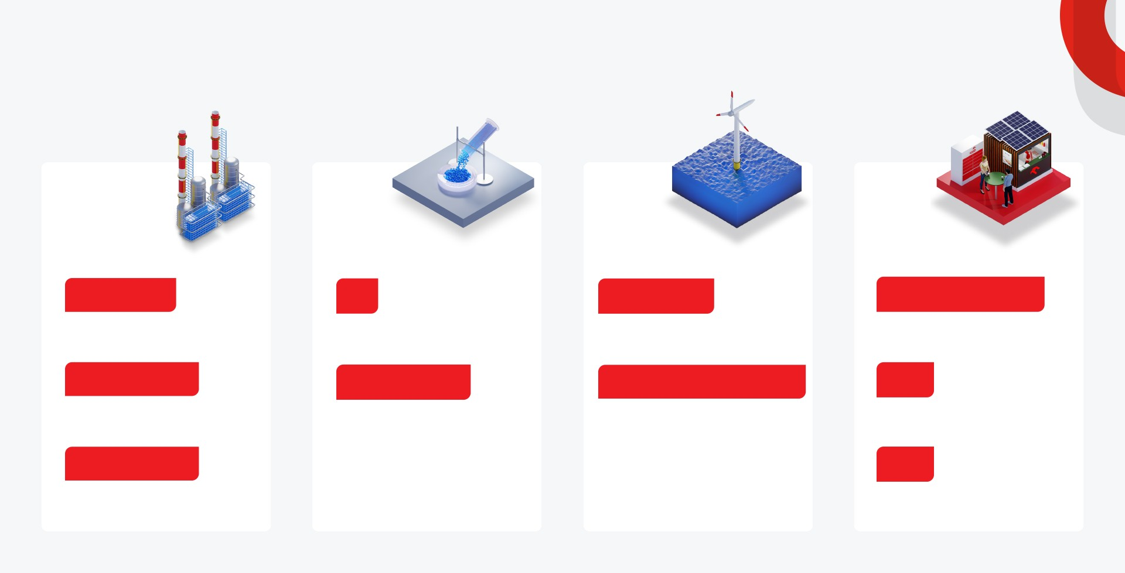
ORLEN Unipetrol dnes
Rafinérie
Petrochemie
Energetika
Maloobchod
2 rafinérie
4
660 GWh
Vyrobená elektřina ročně
~420 CZ + 20 SK
Počet čerpacích stanic
Polymerační výrobní jednotky
~8,7 mil. tun
Kapacita zpracování ropy
0,9 mil. tun
Výrobní kapacita polymerů
0,107 tCO₂/GJ tepla
Emisní faktor
25 %
Tržní podíl na českém maloobchodním trhu
~5,3 mil. tun
Vyrobená paliva
24 %
Podíl nepalivových tržeb na celkových tržbách
Skupina ORLEN
ORLEN Unipetrol dnes
Naše ambice
Strategické výzvy
ORLEN Unipetrol 2030
Hydrogen Eagle
07

Slide 8
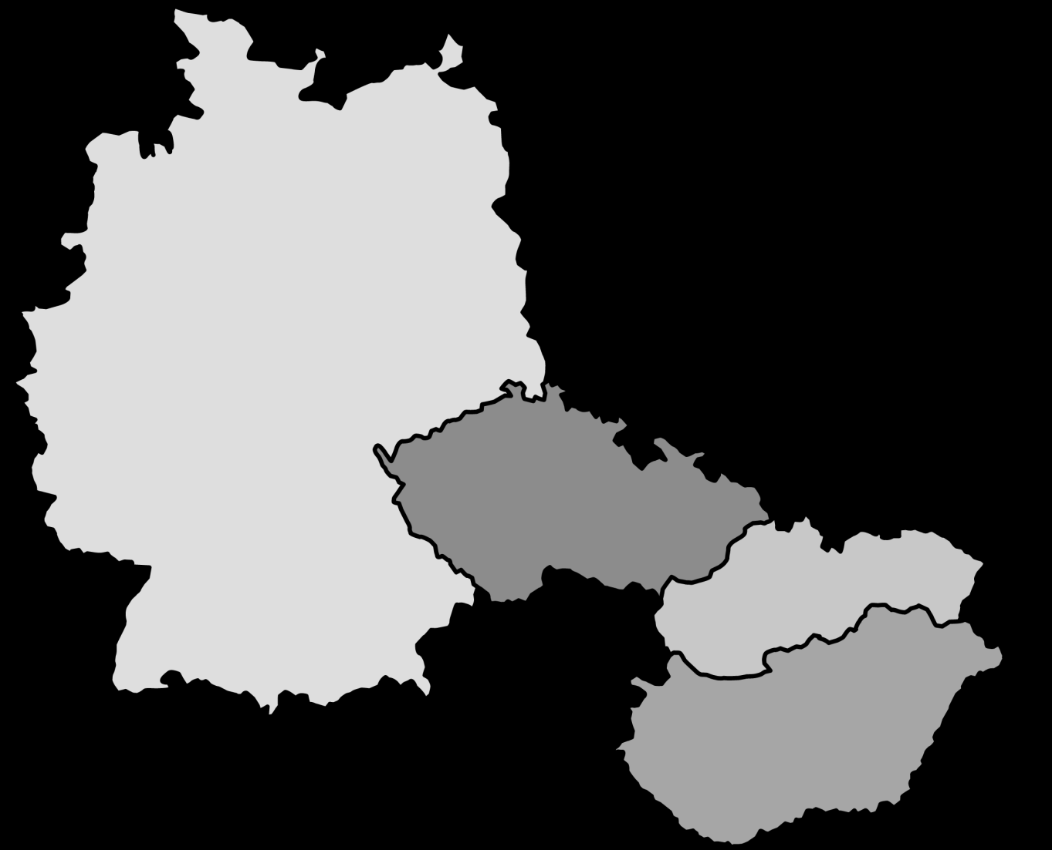
ORLEN Unipetrol – výrobní místa, vývojové centrum a pobočky
Ústí nad Labem
5
VÝROBNÍCH ZÁVODŮ
4
POBOČKY
Praha
3
VÝZKUMNĚ -VZDĚLÁVACÍ CENTRA
Kralupy nad Vltavou
Neratovice
Záluží u Litvínova
Záluží u Litvínova
Pardubice
Kralupy nad Vltavou
Langen - Německo
Litvínov
Brno
Neratovice
Bratislava - Slovensko
Ústí nad Labem
Pardubice
Budapešť - Maďarsko
Brno
Brno
Langen
Prague
Bratislava
Budapest
Skupina ORLEN
ORLEN Unipetrol dnes
Naše ambice
Strategické výzvy
ORLEN Unipetrol 2030
Hydrogen Eagle
08

Slide 9
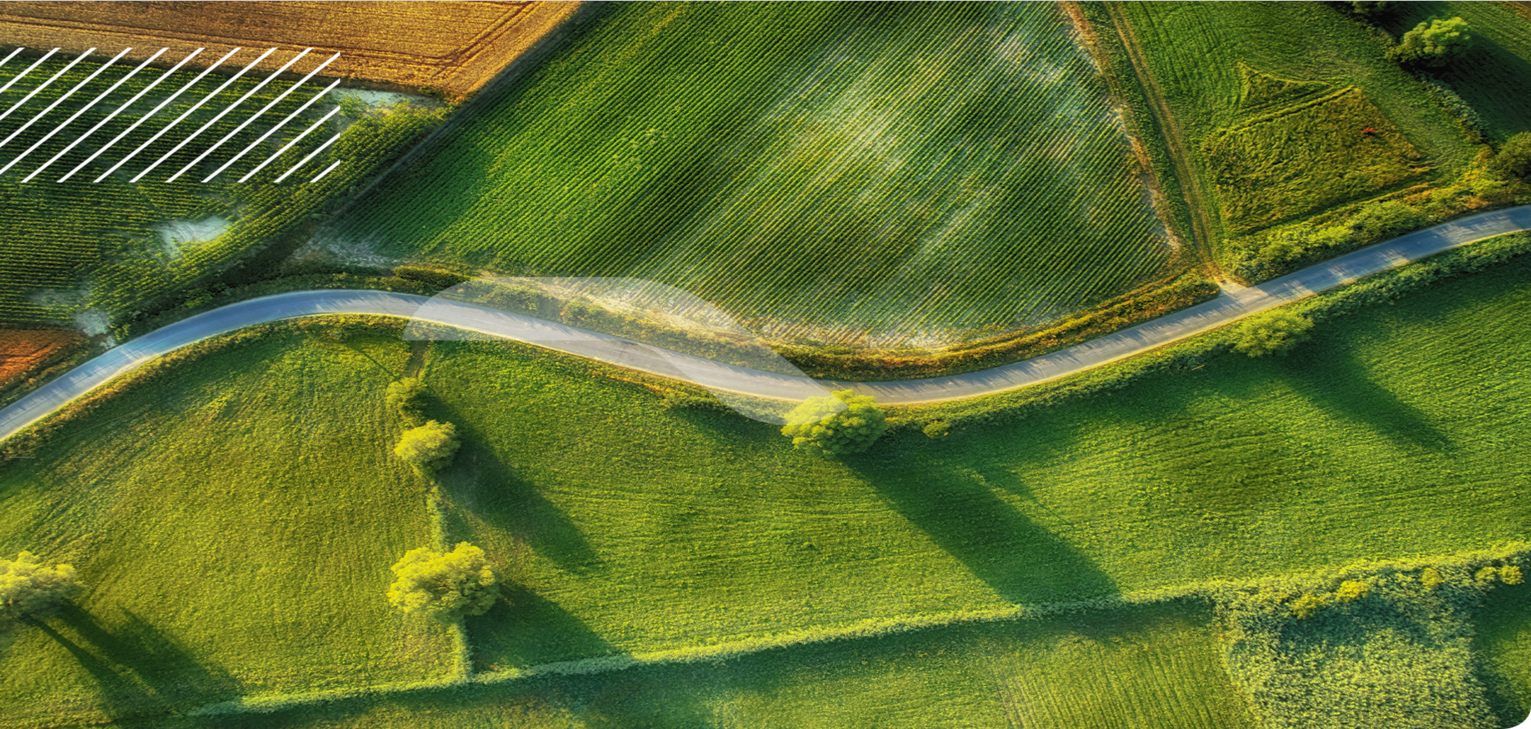
NAŠE
AMBICE
Jak si představujeme podnikání ORLEN Unipetrolu v roce 2030
Skupina ORLEN
ORLEN Unipetrol dnes
Naše ambice
Strategické výzvy
ORLEN Unipetrol 2030
Hydrogen Eagle
09

Slide 10
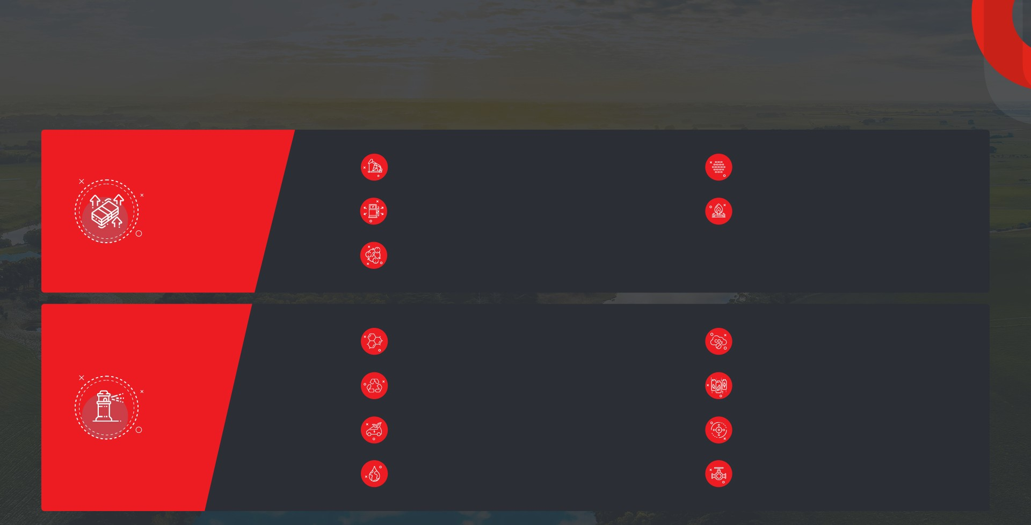
Petrochemie, výroba biopaliv a zpracování alternativních surovin budou v nadcházejících desetiletích klíčovými aspekty k úspěšné průmyslové transformaci
Rafinérie
Zlepšení efektivity rafinérských aktiv a optimalizace velkoobchodní politiky podle budoucího vývoje trhu
Výzkum & vývoj a digitální transformace
Investice do výzkumu & vývoje, inovací
a digitálních řešení
Maximalizace výkonu
Maloobchod s palivy
Rozšíření maloobchodní sítě na tuzemských i zahraničních trzích, zdůraznění kvality a větší nabídka
Zdroj energie ze zemního plynu
Nahrazení stávajících uhelných zdrojů
nejmodernější výrobou energie ze zemního plynu
Synergický potenciál skupiny ORLEN
Úspěšná realizace programu, která se snaží zachytit plnou hodnotu vyplývající z integrace skupiny ORLEN Unipetrol do skupiny ORLEN
Petrochemie
Další rozvoj petrochemických aktiv
(základní a pokročilé polymery)
Dekarbonizace
Snížení uhlíkové stopy ve výrobě
Recyklace
Rozvoj technologií a budování kapacit v oblasti recyklace (mechanické a chemické)
Biopaliva
Pozice lídra ve výrobě biopaliv druhé generace v České republice
Strategický rozvoj
Nová mobilita
Budování pozice v nové mobilitě
Nepalivový maloobchod
Spuštění nových prodejních kanálů a jejich integrace pod jednu digitální platformu
Vodíkové technologie
Budování pozice ve využití vodíku
v dopravě a produkci energie
Energie / plyn
Výroba elektřiny a plynu z obnovitelných zdrojů
Skupina ORLEN
ORLEN Unipetrol dnes
Naše ambice
Strategické výzvy
ORLEN Unipetrol 2030
Hydrogen Eagle
10

Slide 11
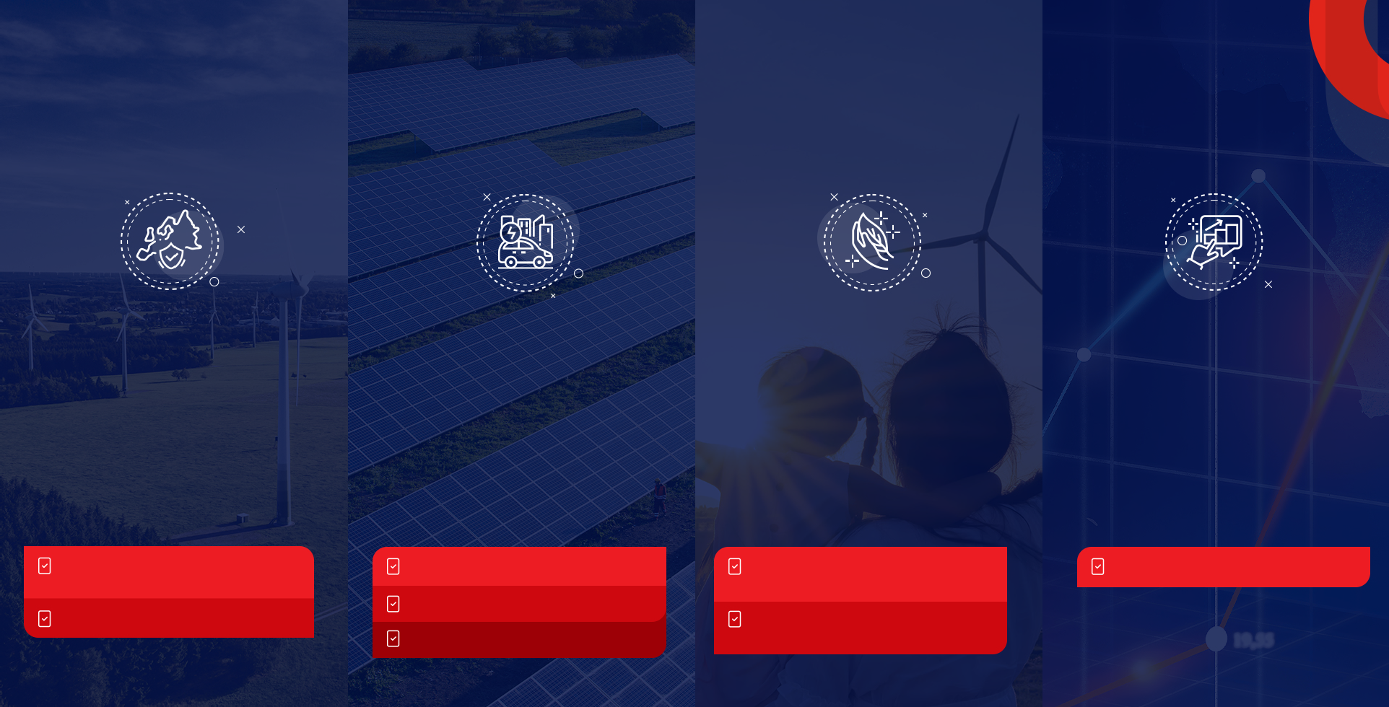
Využitím nabízejících se příležitostí se ORLEN v roce 2030 stane lídrem v přechodu k udržitelnosti ve střední Evropě. Skupina ORLEN Unipetrol přispěje takto:
Klíčový hráč při přechodu k udržitelnosti v regionu střední a východní Evropy
Poskytovatel integrovaných služeb zákazníkům
Společensky odpovědné podnikání
Stabilní zdroj tvorby hodnoty
Dodavatel v oblasti pohonných hmot, energií a smíšeného zboží, který se spoléhá na stávající i nové prodejní kanály a digitální technologie.
Investice do udržitelného rozvoje, energetické transformace, dekarbonizace, recyklace a komunitních iniciativ.
Zaměření na maximalizaci návratnosti investic a udržení stabilní rozvahy.
Portfolio recyklace, výroby biopaliv a nízkouhlíkových výrobních aktiv
>0,1 milionů tun instalované recyklační kapacity
>570 čerpacích stanic
Cíl snížit emise uhlíku o 20 % ze současných aktiv do roku 2030
Potenciál stabilně generovat dividendu
>170-230 rychlonabíjecích stanic pro elektromobily
Vlastní produkce pokročilých biopaliv
>30 miliard Kč investic do udržitelného rozvoje do roku 2030
Silná regionální značka
Skupina ORLEN
ORLEN Unipetrol dnes
Naše ambice
Strategické výzvy
ORLEN Unipetrol 2030
Hydrogen Eagle
11

Slide 12
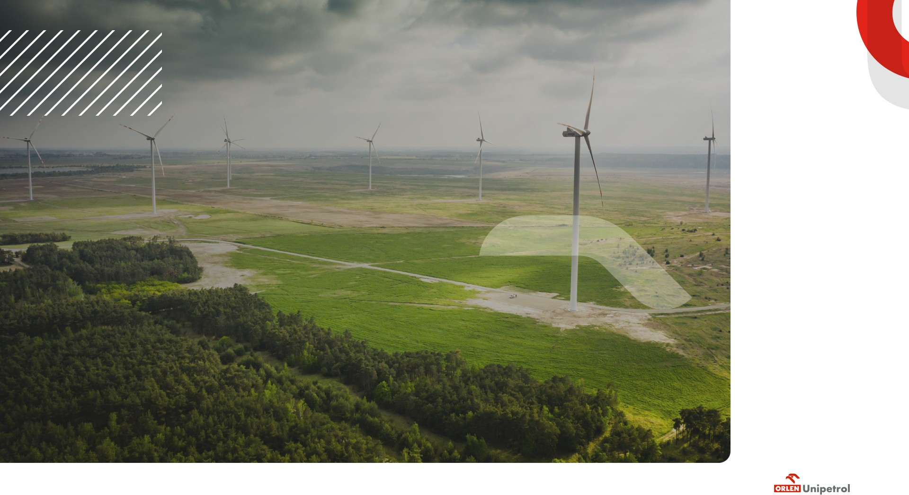
STRATEGICKÉ VÝZVY
Proč se měníme
Skupina ORLEN
ORLEN Unipetrol dnes
Naše ambice
Strategické výzvy
ORLEN Unipetrol 2030
Hydrogen Eagle
12

Slide 13
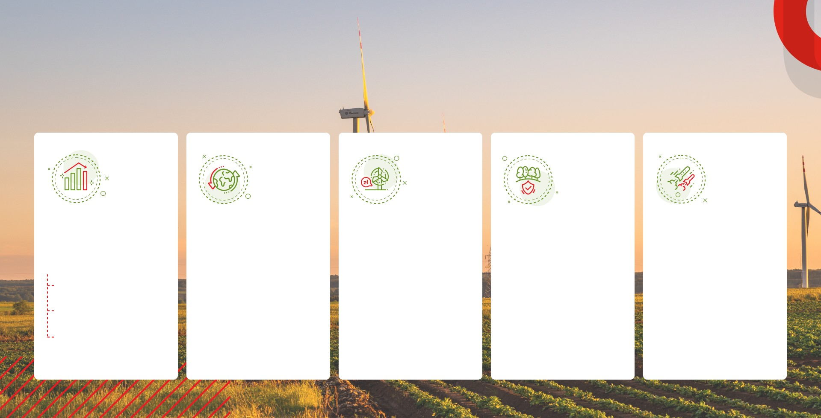
Svět prochází zásadními změnami, které mají strukturální dopad na rafinérský a petrochemický sektor
Zpomalující se tempo růstu poptávky po ropě
Rostoucí role alternativních polymerů a recyklátů
Konkurenceschopné nové zdroje energie
Otázky životního prostředí
Spotřebitelské megatrendy
Očekávaný ropný vrchol mezi lety 2030 a 2035 nebo dříve
Rostoucí poptávka po recyklátech a petrochemických produktech s obsahem recyklátu
Některé obnovitelné zdroje energie jsou již plně konkurenceschopné (např. vítr)
Ambiciózní cíle Pařížské klimatické dohody
Rostoucí povědomí spotřebitelů
Rostoucí podíl
biosložek
Vedoucí postavení Evropy v oblasti environmentální regulace (Green New Deal > Fit for 55 > RED III a revize EU ETS)
Digitalizace prodejních kanálů
Silná veřejná podpora cirkulárních řešení, jakožto součást obnovy ekonomiky po pandemii covid-19 na úrovni EU
Výrazné snížení nákladů na fotovoltaické elektrárny
Alternativní paliva a způsoby dopravy
Růst důležitosti konceptu „dle přání / na vyžádání"
Růst segmentu samospotřebitelů¹
Omezení jednorázových obalů
Zvýšení účinnosti spalovacích motorů
Poplatek za nerecyklovaný plastový obalový odpad v EU
Očekávání komplexní a personalizované nabídky produktů
¹ Samospotřebitelem se rozumí spotřebitel, který spotřebovává, skladuje nebo prodává energii z obnovitelných zdrojů, jíž je sám výrobcem.
Skupina ORLEN
ORLEN Unipetrol dnes
Naše ambice
Strategické výzvy
ORLEN Unipetrol 2030
Hydrogen Eagle
13

Slide 14
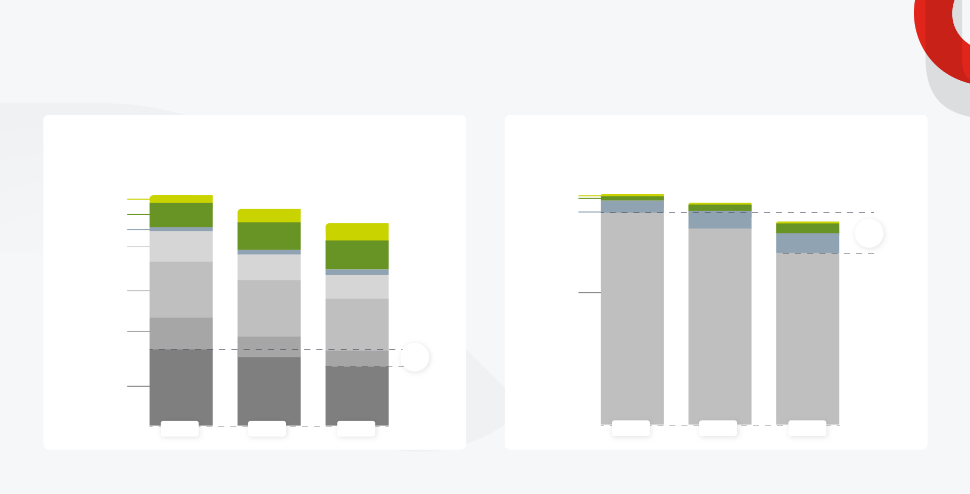
Pokles energie z fosilních paliv a růst energie z obnovitelných zdrojů
Celková primární poptávka po energii v Evropské unii
(Mtoe = milión tun ropného ekvivalentu)
Poptávka po energii v dopravě v Evropské unii
(Mtoe = milión tun ropného ekvivalentu)
Ostatní
obnovitelná energie
Ostatní paliva
Bioenergie Vodní energie Jaderná energie | 56 166 29 216 | 95 194 33 | 122 205 | Elektřina Biopaliva | 3 6 17 | 3 25 | 3 28 | -19%
 |  | 180 | 35
 | 392 |  | 166 | Ropa | 302 | 279 | 244
9
14
Zemní plyn
392
Uhlí
223
363
143
110
-22%
Ropa
530
478
413
2018
2025
2030
2018
2025
2030
Zdroj: IEA World Energy Outlook 2019
Poptávka po primární energii měří celkovou poptávku po energii - zahrnuje spotřebu samotného energetického sektoru, ztráty při transformaci (například z ropy nebo plynu na elektřinu), ztráty při distribuci energie a konečnou spotřebu koncových spotřebitelů.
Skupina ORLEN
ORLEN Unipetrol dnes
Naše ambice
Strategické výzvy
ORLEN Unipetrol 2030
Hydrogen Eagle
14

Slide 15
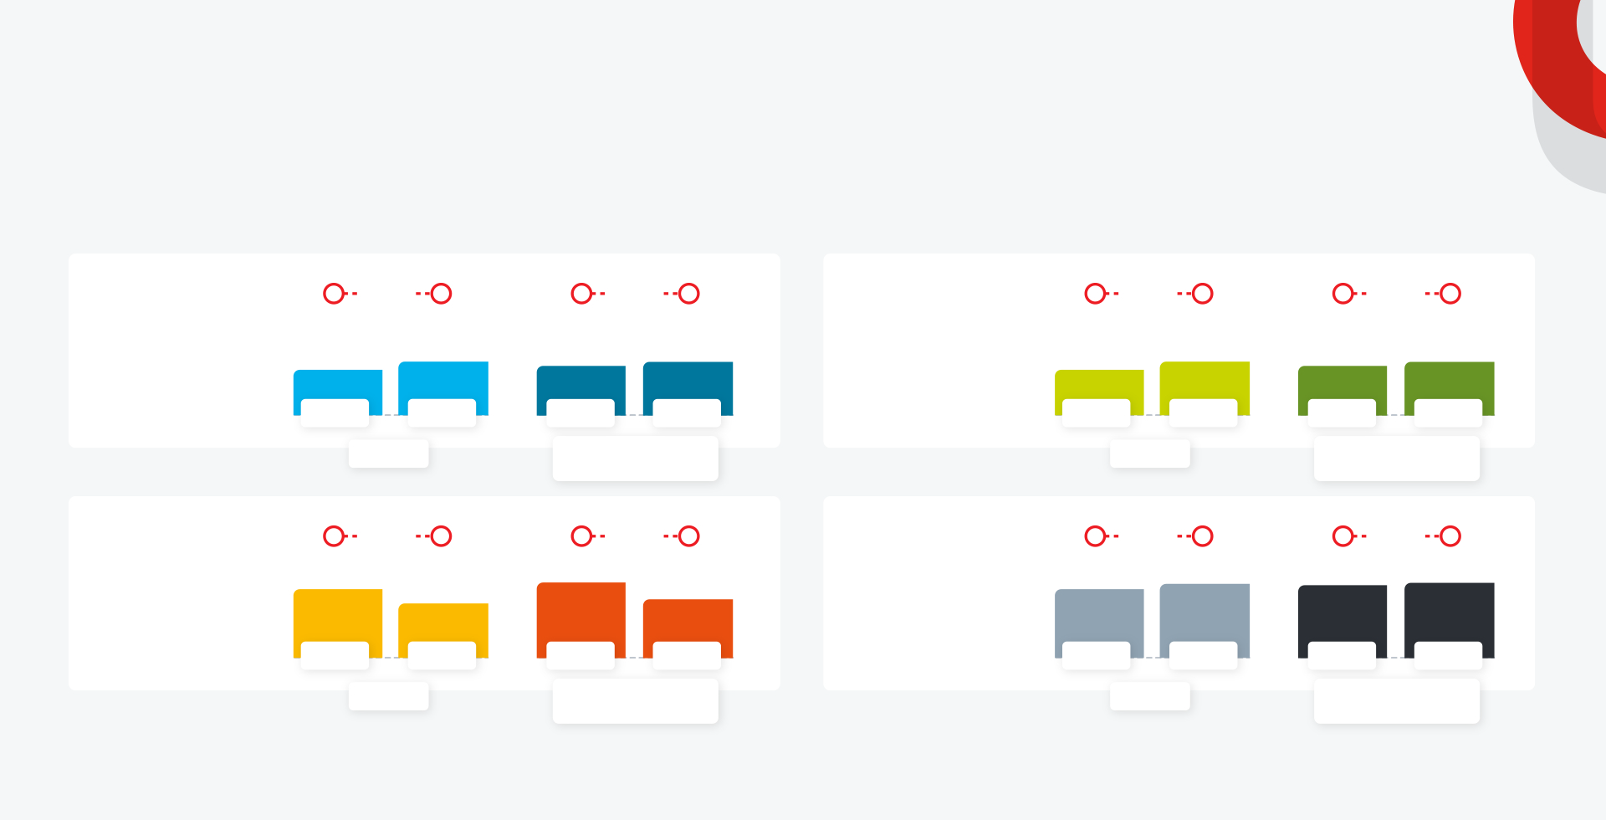
Celková poptávka po fosilních palivech bude klesat v důsledku poklesu spotřeby nafty, zatímco plasty mají slibnou budoucnost
Spotřeba benzínu
+1,4%
+5,1%
Spotřeba polypropylenu
+8,1%
+5,1%
(mil. tun) | 91 | 93 | 29 | 30 | (mil. tun) | 11,6 | 12,5 | 9,9 | 10,4
 | 2019 | 2030 | 2019 | 2030 |  | 2019 | 2030 | 2019 | 2030
Evropa
Relevantní trh pro ORLEN Unipetrol¹
Evropa
Relevantní trh pro ORLEN Unipetrol¹
Spotřeba motorové nafty
(mil. tun)
-21,4%
-20%
Spotřeba HDPE
(mil. tun)
+6,9%
+3,0%
334
262
91
73
7,9
8,4
6,4
6,6
2019
2030
2019 2030
Relevantní trh pro ORLEN Unipetrol¹
2019
2030
2019 2030
Relevantní trh pro ORLEN Unipetrol¹
Evropa
Evropa
Zdroj: IHS Annual Strategic Workbook – 2019, NEXANT, pohonné hmoty včetně bio složek.
¹ Relevantní trh pro pohonné hmoty = CZ, PL, SK, AT, HU, DE. Relevantní trh pro polyolefiny = západní a střední Evropa.
Skupina ORLEN
ORLEN Unipetrol dnes
Naše ambice
Strategické výzvy
ORLEN Unipetrol 2030
Hydrogen Eagle
15

Slide 16
ORLEN UNIPETROL 2030
Jak naplníme naše ambice
Skupina ORLEN
ORLEN Unipetrol dnes
Naše ambice
Strategické výzvy
ORLEN Unipetrol 2030
Hydrogen Eagle
16

Slide 17
ORLEN Unipetrol se zaměří na rozvoj nových udržitel-ných produktů a dekarbonizaci současných aktiv
Dekarbonizace
a zvyšování energetické účinnosti
Rozvoj obnovitelné energie
Více než
30 mld. Kč
Investice do udržitelného rozvoje
Navýšení kapacit pro výrobu biopaliv a biomateriálů
Pokrok v recyklaci
Budování pozice na trhu s alternativními palivy: vodík, elektromobilita, CNG/LNG
Skupina ORLEN
ORLEN Unipetrol dnes
Naše ambice
Strategické výzvy
ORLEN Unipetrol 2030
Hydrogen Eagle
17

Slide 18
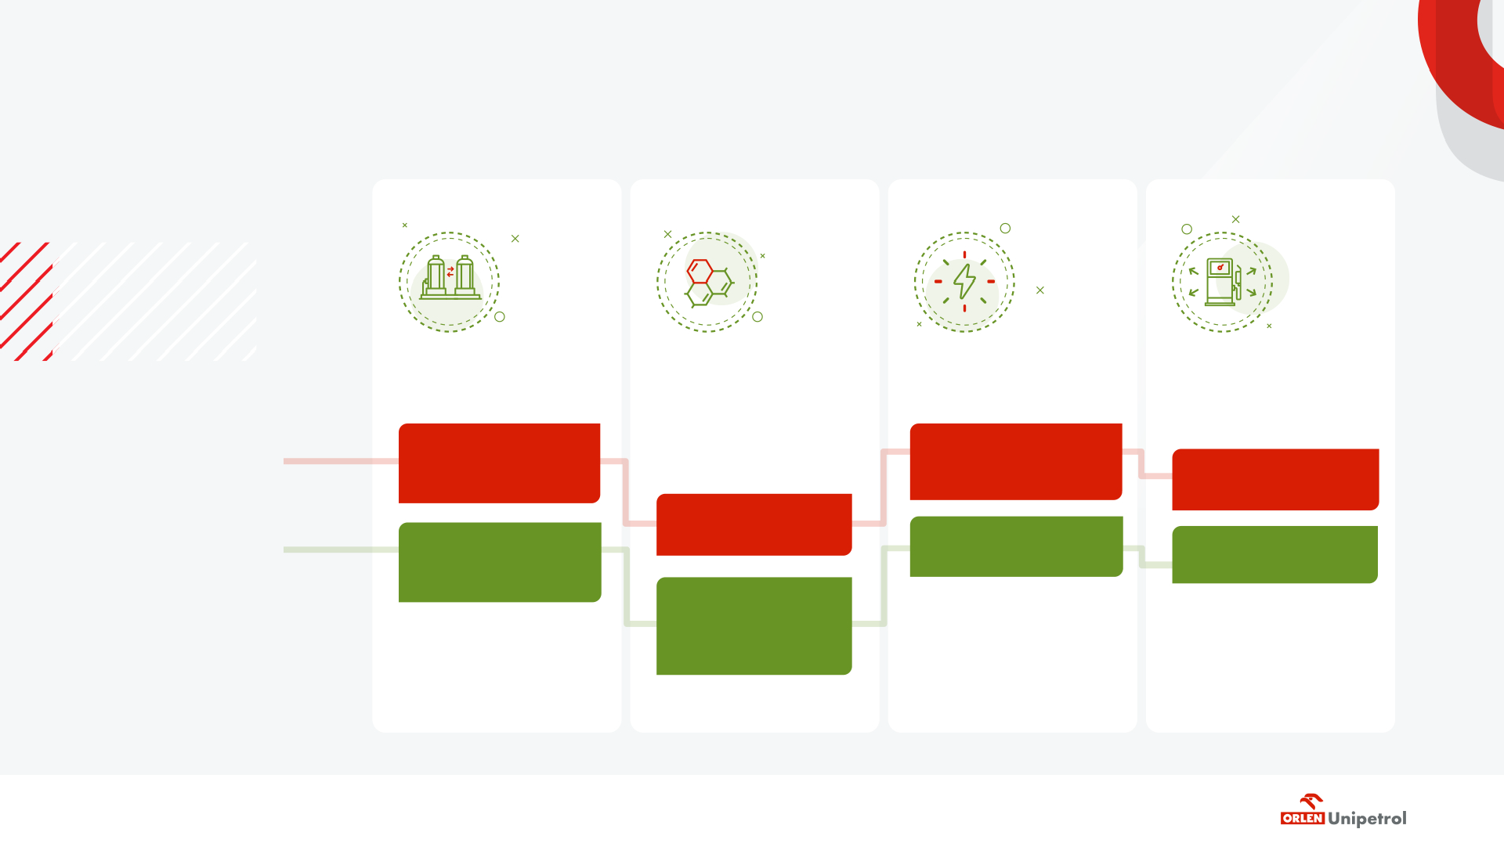
ORLEN Unipetrol bude rozvíjet nové perspektivní oblasti, ale rovněž se zaměří na zvyšování efektivity v současných oblastech podnikání
Efektivní rafinérie
Integrovaná a pokročilá petrochemická produkce
Nízkoemisní výroba energie
Integrovaný maloobchod
Vysoký standard v rámci současných oblastí podnikání
Zvyšování efektivity, navýšení produkce vstupních surovin pro petrochemii
Zemní plyn jako hlavní energetický zdroj, dosažení soběstačnosti v elektrické energii
Rozšíření maloobchodní sítě a nepalivového byznysu
Navýšení produkce polyolefinů
Nové segmenty
Produkce biopaliv a alternativních paliv
(např. vodík)
Vstup do oblasti výroby obnovitelné energie
Nabídka nových služeb a produktů v maloobchodu
Vstup do oblasti recyklace plastů (mechanické i
chemické) a další rozvoj
Skupina ORLEN
ORLEN Unipetrol dnes
Naše ambice
Strategické výzvy
ORLEN Unipetrol 2030
Hydrogen Eagle
18

Slide 19
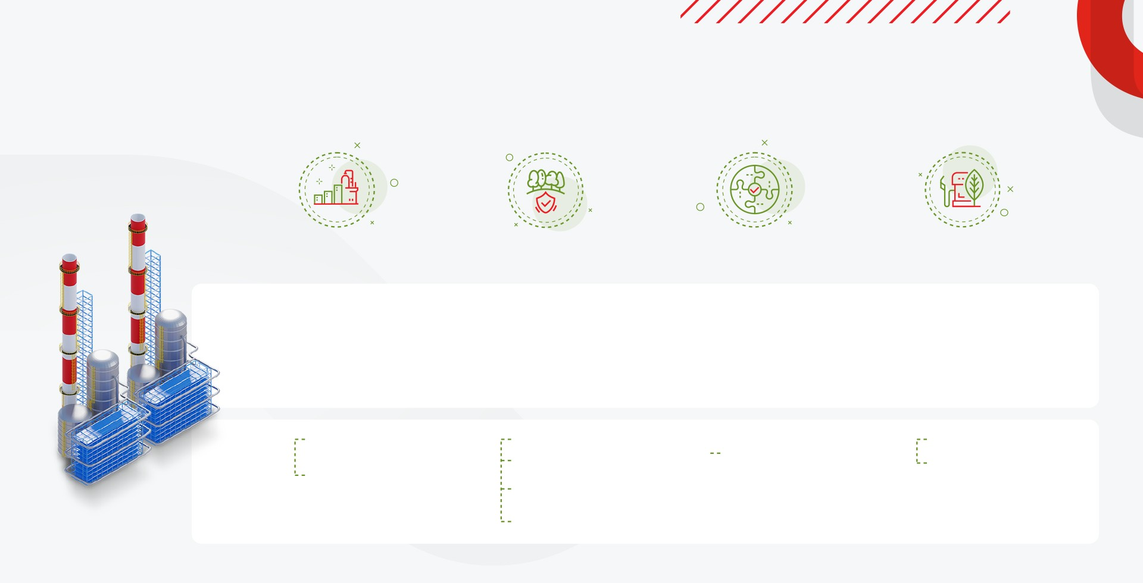
Rafinérie: Tváří v tvář náročnému vnějšímu prostředí musí být rafinérie budoucnosti efektivní, ekologická, integrovaná a ﬂexibilní
EFEKTIVNÍ
EKOLOGICKÁ
INTEGROVANÁ
FLEXIBILNÍ
Snížení poptávky po fosilních palivech vyvolá tlak na rafinérie v regionu, pouze ty efektivní přežijí.
Ekologičnost výroby bude nevyhnutelná s ohledem na regulaci a požadavky zákazníků.
Spotřeba fosilních paliv se sníží, spotřeba plastů se zvýší. Schopnost transformovat paliva na petrochemickou surovinu
bude klíčem k prosperitě.
V reakci na pokles poptávky po pohonných hmotách bude třeba najít nové možnosti produkce a prodeje podle potřeb trhu.
Proč:
Pečlivě rozvíjet klíčová aktiva
Vyrábět biopaliva
Využívat alternativní suroviny
Využívat zelený vodík, bioplyn a sluneční energii
Dekarbonizovat produkci
Realizace programu petrochemizace
Rozvíjet logistiku
Optimalizovat politiku prodeje paliv
Jak:
Investovat do digitalizace a výzkumu a vývoje
Skupina ORLEN
ORLEN Unipetrol dnes
Naše ambice
Strategické výzvy
ORLEN Unipetrol 2030
Hydrogen Eagle
19

Slide 20
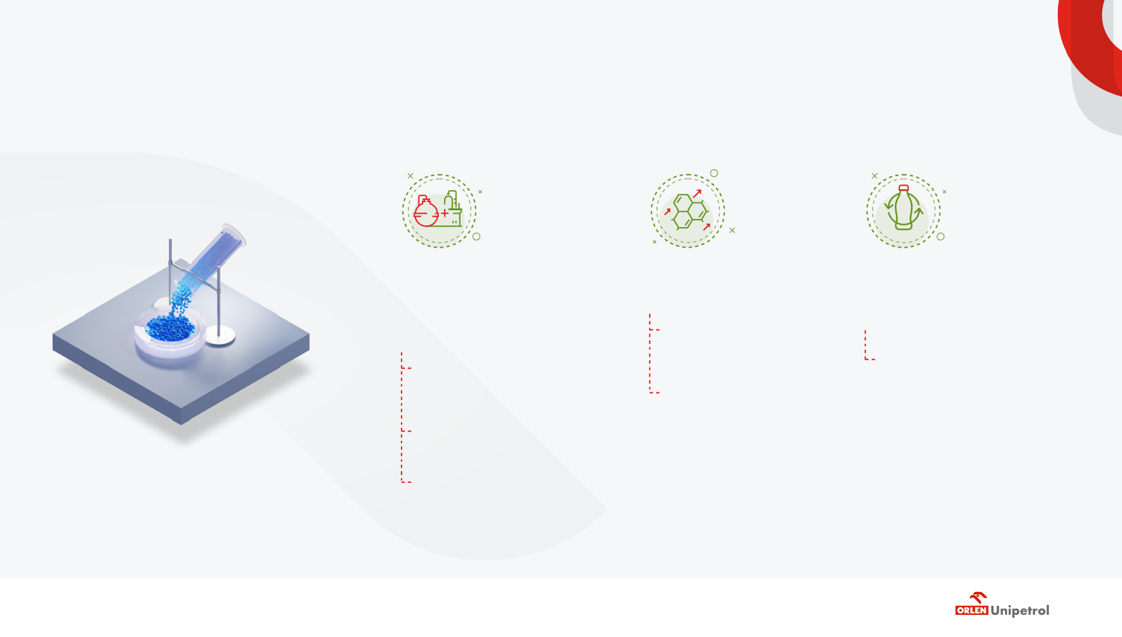
Petrochemie: Plánujeme pokračovat v investicích do posílení pozice na trhu se zaměřením na recyklaci a produkty s vysokou přidanou hodnotou
Integrovaný petrochemický výrobce dbající na udržitelnost
Silná pozice v oblasti polymerů
Rozvoj stávajícího portfolia polymerů
Silná pozice v oblasti mechanické a chemické recyklace
Vybudování silné pozice pro
další rozvoj udržitelné
výroby: recyklace plastů,
zaměření se na relevantní
trhy poblíž našich výrobních
závodů
Rozšíření portfolia o udržitelné petrochemické produkty
Posílení integrace - bilance základních chemikálií
Doplnění stávajících hodnotových řetězců (zavření hodnotového řetězce)
Rozšíření hodnotového řetězce např. o výrobu směsí, aditiv a koncentrátů
Skupina ORLEN
ORLEN Unipetrol dnes
Naše ambice
Strategické výzvy
ORLEN Unipetrol 2030
Hydrogen Eagle
20

Slide 21
Energetika: Bude hrát stěžejní roli v přechodu k větší udržitelnosti díky nižší emisní stopě produkované energie
Navýšení kapacit pro výrobu elektrické energie
Nahrazení hlavního energetického zdroje v Litvínově paroplynovým zdrojem s vyšší produkcí elektrické energie
Investice do solární elektrárny v Litvínově
Nižší emisní stopa
Snížení emisní stopy nahrazením uhlí palivy s nižším emisním faktorem a zelenou elektřinou
Skupina ORLEN
ORLEN Unipetrol dnes
Naše ambice
Strategické výzvy
ORLEN Unipetrol 2030
Hydrogen Eagle
21

Slide 22
Maloobchod: Úspěch v maloobchodu bude zajištěn zaměřením na klíčové činnosti, rozšiřováním sítě a novými oblastmi růstu
KLÍČOVÉ ČINNOSTI
EXPANZE
NOVÉ OBLASTI RŮSTU
Zvýšení výkonu a efektivity stávajícího maloobchodu
Pokračování růstu v České republice prostřednictvím akvizic a budováním nových čerpacích stanic
Poskytování nových služeb na čerpacích stanicích, ale i mimo ně
Rozvoj nepalivového prodeje
= rozšíření nabídky obchodů
Výroba a prodej elektřiny a vodíku
Rychlá expanze na Slovensku
Pokračování
v nabídce prémiových a alternativních paliv
Případná expanze na nové trhy
Sjednocení a personalizace maloobchodního prodeje a služeb prostřednictvím digitálních nástrojů
Skupina ORLEN
ORLEN Unipetrol dnes
Naše ambice
Strategické výzvy
ORLEN Unipetrol 2030
Hydrogen Eagle
22

Slide 23
Naplněním této strategie společnost ORLEN Unipetrol využije příležitosti a přemění se na udržitelnější společnost
NYNÍ
2030
Rafinérie
Produkce fosilních paliv | ≈ 5 mt/a | ≈ 4,4 mt/a
Produkce biopaliv (2. generace) | - | ≈ 0,2 mt/a
Výrobní kapacita polymerů | 0,9 mt/a | 1,2 mt/a
Podíl alternativních vstupních surovin do petrochemie | - | 6 %
Recyklované produkty | - | 0,1 – 0,2 mt/a
Produkce elektřiny | 660 GWh/ročně | 2 500 GWh/ročně
Emisní faktor produkované páry z primárního energetického zdroje | 0,1 tCO₂/GJ tepla | 0,06 CO₂/GJ tepla
Počet čerpacích stanic v CZ + SK | ≈ 440 | ≈ 570
Počet nabíjecích stanic pro elektromobily | ≈ 25 | ≈ 170-230
Podíl nepalivových produktů na marži Benziny | ≈ 24 % | ≈ 35 %
Počet čerpacích stanic nabízejících vodík v CZ+SK | 0 | 54
Petrochemie
Energetika
Maloobchod
Skupina ORLEN
ORLEN Unipetrol dnes
Naše ambice
Strategické výzvy
ORLEN Unipetrol 2030
Hydrogen Eagle
23

Slide 24
Investice do obnovitelných zdrojů energie a biopaliv
Pokračující snižování počtu pracovních úrazů (TRR)
Sledování hodnotového řetězce a dodavatelů
z hlediska souladu s ESG1
TRR <1,5
Skupina ORLEN Unipetrol se zavázala k udržitelnému rozvoji
Dekarbonizace
Spolupráce s místními dodavateli
Posílení segmentového provozního modelu
-20 %
snížení emisí CO₂
Podpora místních komunit
Podpora různorodosti a rozvoj talentů
>0,1 mil instalované recyklační kapacity
Skupina ORLEN
ORLEN Unipetrol dnes
Naše ambice
Strategické výzvy
ORLEN Unipetrol 2030
Hydrogen Eagle
24

Slide 25
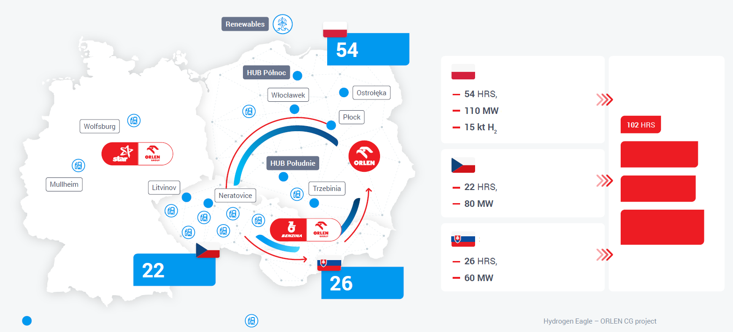
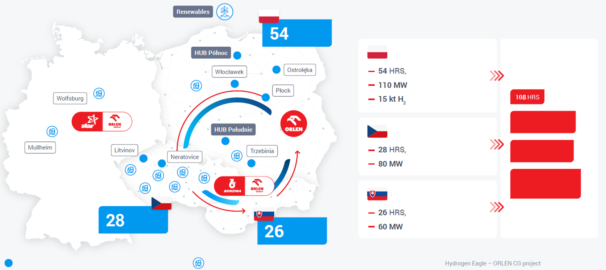
Hydrogen Eagle je komplexní infrastrukturní project skupiny ORLEN na území Polska, České republiky a Slovenska
Vodíkových
stanic
Nejdůležitější parametry projektu:
TRR <1,5
kapacita elektrolýzy
z komunálního odpadu
250 MW kapacita
elektrolýzy
Dekarbonizace
-20 %
snížení emisí CO₂
15 kt H2 / rok z
komunálního odpadu
kapacita elektrolýzy
snížení emisí CO2 o vice
než 1 milion tun ročně
Vodíkových
stanic
Vodíkových
stanic
kapacita elektrolýzy
Instalace výroby vodíku (stávající a ve vývoji)
Vodíkové stanice (stávající a ve vývoji)
Skupina ORLEN
ORLEN Unipetrol dnes
Naše ambice
Strategické výzvy
ORLEN Unipetrol 2030
Hydrogen Eagle
25

Slide 26
Naše plány v Česku do 2030
28
Vodíkových stanic
TRR <1,5
2
Distribuční terminály
80
MW kapacita elektrolýzy
Skupina ORLEN
ORLEN Unipetrol dnes
Naše ambice
Strategické výzvy
ORLEN Unipetrol 2030
Hydrogen Eagle
26

Slide 27
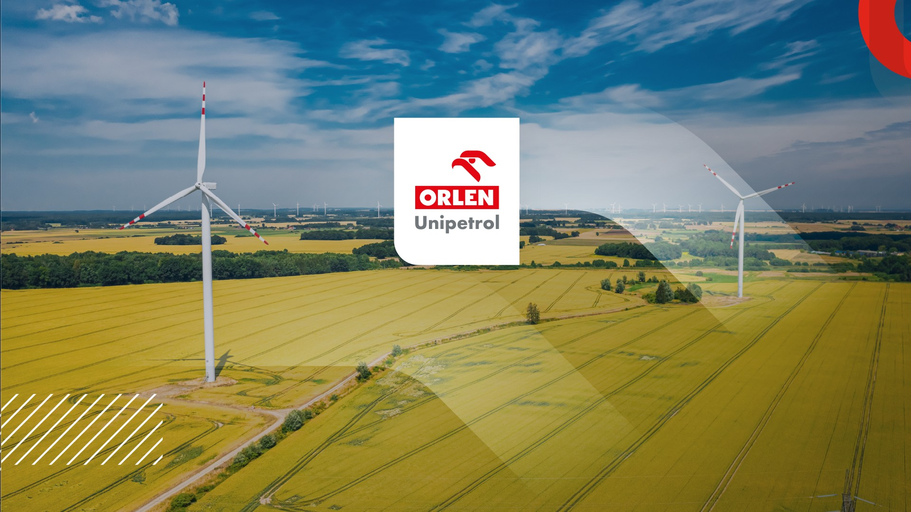
POHÁNÍME BUDOUCNOST. UDRŽITELNĚ.

